Slide 1
Outils De Gestion Des Tests

Slide 2
Management des tests
ALM
Testlink
Automatisation des tests
UFT
Robot Framework
Refertest
Selinium
Test de charge et de performance
Performance center
Neoload

Slide 3
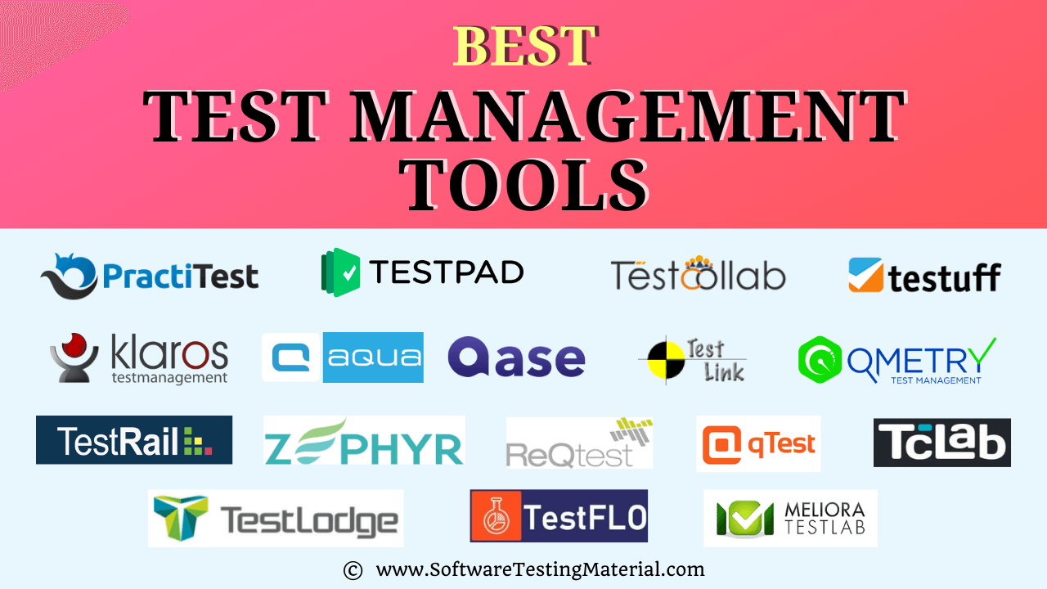

Slide 4
Qu’est-ce que la gestion des tests ?
La gestion des tests est le processus qui consiste à prendre les exigences de son projet, à élaborer un plan de test, à écrire les tests, à planifier les activités de test et à analyser les résultats.
Les projets logiciels devenant de plus en plus complexes et imbriqués, et le nombre de plateformes et d’appareils différents devant être testés, il est plus important que jamais de disposer d’un processus solide pour gérer ses activités de test et s’assurer que les ressources de test limitées sont concentrées sur les domaines les plus risqués et les plus importants. Un logiciel de gestion des tests aide à gérer ce processus, mais pour qu’il soit le plus utile possible, il doit bien s’intégrer à notre infrastructure de développement de produits et prendre en charge la méthodologie de développement de logiciels choisie.

Slide 5
Facteurs à prendre en compte pour choisir un outil de gestion des tests :
Fait-on principalement des tests manuels traditionnels ou une combinaison de tests manuels, exploratoires et automatisés ?
A t-on besoin d’un outil de gestion des tests autonome, d’un outil qui s’intègre à une plate-forme existante ou d’un outil capable d’intégrer les exigences, les tests et les défauts ?
Recherche-t-on une solution SaaS basée sur le cloud ou une solution qui peut être déployée sur site ?

Slide 6

Quelques outils populaires de gestion de tests
Testpad n’est pas l’outil de gestion des tests typique. Il ressemble plus à une feuille de calcul qu’à une base de données de cas de test, mais contrairement à une feuille de calcul, Testpad permet un formatage cohérent, une collaboration d’équipe facile et de grands rapports qui rendent évidente la façon dont les tests se déroulent. La nature libre des plans de test peut être utilisée sur presque tous les styles : des guides de haut niveau pour les tests exploratoires à la gestion des cas de test entièrement scénarisés.
Les principales caractéristiques de Testpad :
Suffisamment simple pour être utilisé par des non testeurs
Éditeur piloté par le clavier avec une interface utilisateur responsive alimentée par javascript.
Organisation des plans de test par drag’n’drop
Intégration légère avec les traqueurs de problèmes, notamment JIRA.
Testpad s’adresse aux professionnels de l’assurance qualité à la recherche d’une approche plus productive des tests, ainsi qu’aux débutants à la recherche d’une solution pour remédier à l’ennui des feuilles de calcul.

Slide 7

TestRail fonctionne bien pour les équipes de toutes tailles, des testeurs individuels aux équipes d’entreprise de 100 personnes ou plus. Il est possible d’exécuter TestRail sur un serveur local ou choisir la solution cloud/SaaS pour une configuration facile. On peut créer des plans de test, lancer des tests, saisir les résultats en temps réel, produire des rapports significatifs et travailler de manière plus productive grâce à des listes de tâches, des filtres et des notifications par e-mail personnalisés. TestRail s’intègre aux principaux outils de suivi des problèmes et d’automatisation des tests (en utilisant Jira, assure-toi d’obtenir l’application TestRail pour Jira sur la marketplace Atlassian).
Les principales caractéristiques principales de TestRail :
Documenter les cas de test avec les étapes, les captures d’écran et les résultats attendus
Assigner les cas de test aux membres de l’équipe
Collaborer avec des commentaires et des pièces jointes
Lancer des cycles de test et sélectionner les cas de test à exécuter en fonction de filtres
Surveiller la charge de travail de l’équipe pour ajuster les affectations et les ressources
Produire des rapports de traçabilité et de couverture pour les exigences, les tests et les défauts
Générer des rapports et comparer les résultats des tests entre plusieurs exécutions et configurations
Des intégrations intégrées, ainsi qu’une API ouverte pour s’intégrer à votre chaîne d’outils CI/CD/DevOps

Slide 8
XRAY
Xray pour Jira est un outil complet de gestion des tests manuels et automatisés. Il permet de manager le cycle de vie complet des phases des tests :
Préparation et planification des campagnes de test
Conception des tests en lien avec les exigences (manuels et automatisés)
Exécution des tests et suivi de l’avancement en temps réel
Reportings standards et personnalisables, y compris export des données de test
Gestion des cas de test
Xray vous aide à gérer vos tests de manière organisée. Il vous permet de créer des tests, de les regrouper dans des ensembles de tests et de créer des plans de test.
Automatisation de l'exécution des tests
Xray vous permet de créer trois types de tests : manuel, concombre et générique. Vous pouvez automatiser les tests dans Xray en créant des tests Cucumber. Parallèlement à Gherkin, vous pouvez créer des tests automatisés. Vous devrez implémenter le code à exécuter pour chaque scénario. Enfin, vous devrez publier les résultats dans un format structuré sur l'API Jira REST. Après avoir exécuté chaque test, vous verrez les résultats publiés sur l'API Jira REST, qui est mise à jour sur l'application Xray.
Génération de rapports de test
Une fois que vous avez exécuté les tests, vous pouvez générer un rapport de traçabilité pour voir leurs détails. Le rapport affiche les exigences, les tests, les exécutions de tests et les défauts.

Slide 9
TESTLINK
Testlink est un outil de gestion des tests (ALM) open source et totalement gratuit. Testlink permet, comme d’autres ALM, de gérer ses exigences, tests et campagnes de test tout en les liant entre elles. Il ne propose par contre pas de gestion de module de gestion des anomalies. Testlink a le mérite d’être simple d’utilisation et proposer la plupart des fonctionnalités de nombreux ALM.
Points forts:
C’est un outil gratuit
Il est simple d’utilisation
Il est Opensource
Il propose toutes les fonctionnalités de base d’un ALM et va même un peu plus loin sur certaine (gestion de la couverture)
Points faibles:
Il n’est quasiment plus maintenu
Il ne propose pas d’API (ce qui rend la gestion des tests automatisés plus compliquée)
Les graphismes sont vieillissants
Pas de gestion d’anomalie intégrée
Conclusion
Testlink est un ALM qui j’apprécie et qui est très bien pour débuter lorsque l’on veut apprendre le fonctionnement des ALM ou avoir un outil gratuit de gestion de test. Néanmoins, on arrive rapidement à ses limites lorsque l’on cherche à automatiser des tests. Enfin son non maintient devient de plus en plus problématique dans de nombreuses organisation.

Slide 10
IBM Engineering Lifecycle Management
IBM Engineering Lifecycle Management, anciennement IBM Rational Quality Manger, peut être utilisé pour l’automatisation afin d’accélérer les calendriers de projet et de produire des rapports sur les mesures pour des décisions de mise en production éclairées. C’est l’un des meilleurs outils de gestion des cas de test qui peut être utilisé pour le suivi de la gestion des tests en ligne, le maintien d’une bibliothèque en ligne simple, le suivi des versions d’ingénierie, des versions client, etc. Il est indépendant de la plateforme et permet de gérer efficacement les projets d’assurance qualité.
Les principales caractéristiques principales de IBM Engineering Lifecycle Management :
Aide à gérer les changements dans l’ensemble de l’équipe
Garantir que le produit répond à toutes les exigences
Permet de réutiliser le logiciel pour améliorer son efficacité

Slide 11
PractiTest
PractiTest est un outil de gestion des tests de bout en bout. Point de rencontre commun de toutes les parties prenantes de l’assurance qualité, il permet une visibilité totale du processus de test et une compréhension plus large et plus profonde des résultats des tests.
Les principales caractéristiques principales de PractiTest :
Créer et organiser des tests basés sur des cycles de test, des sprints.
Gestion facile des exigences et traçabilité entre les exigences, les tests et les problèmes
Intégration transparente des outils d’automatisation, de CI et de suivi des bogues
Possibilité de signaler les problèmes directement à partir des courriels
Utiliser des fonctionnalités avancées pour gagner du temps et de l’argent avec des doublons anti-bugs
Visualiser ses données de la manière la plus avancée possible à l’aide de tableaux de bord et de rapports
Réutiliser les tests et corréler les résultats entre différentes versions et produits

Slide 12
Zephyr
Zephyr pour Jira intègre les tests dans le cycle du projet, ce qui permet de suivre la qualité du logiciel et de prendre des décisions éclairées. Les problèmes de test peuvent être créés, exécutés, suivis et rapportés comme n’importe quel autre problème Jira. Il permet d’améliorer l’expérience de test en intégrant des outils d’automatisation comme Selenium, des outils d’intégration continue comme Bamboo ou Jenkins en utilisant des API RESTful dans ZAPI, le module complémentaire de Zephyr pour Jira.
Les principales caractéristiques principales de Zephyr :
Créer, visualiser, modifier les plans de test et les tests
Lien avec les histoires, les tâches, les exigences, les bogues, etc,
Créer des cas de test et exécuter des tests
Créer des tableaux de bord, générez des rapports et suivez les mesures de qualité.
Intégration avec des outils comme JIRA, Selenium, Jenkins, Bamboo, etc.

Slide 13
ReferTest
est un référentiel de test logiciel consolidant l’ensemble du cycle de vie des tests logiciels, manuels et/ou automatisés dans un référentiel de test logiciel unique pour gérer les exigences, la planification et l’organisation des tests fonctionnels, l’exécution des tests, les anomalies ainsi que les correctifs. Il permet aussi un meilleur suivi par ses tableaux de bord et ses rapports de tests prédéfinis pour un minimum d’effort.
XSTUDIO
est un logiciel de management de tests ouvert, permettant de gérer le cycle de vie complet des tests: exigences, plans de test, campagnes de validation de tout type (tests unitaires, tests fonctionnels, …) et produisant des rapports de grande qualité. XStudio est gratuit, mais pas open source.

Slide 14
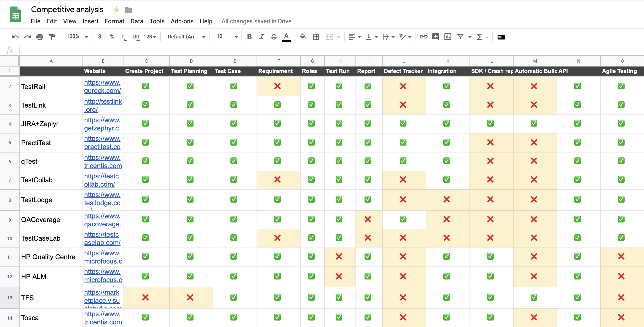
Tableau comparatif des outils de gestion des tests

Slide 15
Un bon outil de gestion des tests devrait avoir ces fonctionnalités :
Prend en charge plusieurs plates-formes/versions de système d'exploitation et technologies
Prise en charge de la création de tests manuels et automatisés
Identification robuste des objets pour l'automatisation de l'interface utilisateur
Bonne installation de débogage pour résoudre les erreurs.
Il doit conserver un journal détaillé des activités de test
Prise en charge de plusieurs frameworks et langages de programmation
Facile à utiliser et à maintenir un grand nombre de cas de test
Intégrable avec d'autres outils populaires
Personnalisation des champs et des rapports afin que vous puissiez ajuster la visualisation des résultats à vos besoins
Importation et exportation de cas de test et de problèmes pour communiquer des données entre différents outils
La prise en charge des tests exploratoires est toujours une bonne fonctionnalité
Support client réactif pour toute question

Slide 16
Un grand nombre de facteurs influence le choix d’un outils de test comme :
Compatibilité entre navigateurs et plates-formes
Facilité d'entretien des outils
Exigences matérielles / logicielles
Exigences du projet
Support client et politiques de mise à jour
Coût de la licence, exigences de formation
Si votre projet actuel utilise Jira comme outil de gestion de projet, nous vous suggérons d'utiliser Xray comme outil de gestion de test car, lorsque vous utilisez Xray, pratiquement tout ce dont vous avez besoin peut être fait dans Jira. Il est beaucoup plus facile de conserver des informations en temps réel lorsque tout ce dont vous avez besoin est disponible au même endroit. Xray propose également une application de test exploratoire qui peut aider à suivre le travail effectué lors des sessions de test exploratoire.
Avec Xray, vous bénéficiez d'une traçabilité complète entre les exigences, les tests, les défauts, les exécutions. Cette fonctionnalité vous donne une visibilité immédiate sur la progression de vos tests et votre préparation au déploiement.

